Slide 1
الاعداد حتى 100
الصف الأول
قراءة / كتابة
التالي/ السابق
( قبل / بعد)

Slide 2
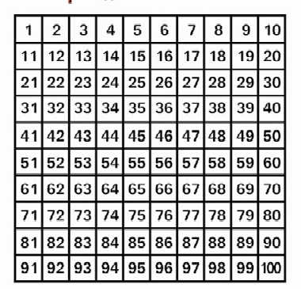
لوحة المئة

Slide 3
نناقش معا:
كم عدد ورقم في الجدول؟ ___
أكبر رقم في الجدول: _____.
اصغر رقم في الجدول: ____.
اكبر عدد في الجدول: _____
اصغر عدد في الجدول: ___
تذكر صغيري: العدد مبني من رقمين او اكثر.
اقرأ الاعداد الزوجية فقط.
اقرأ الاعداد الفردية فقد.

Slide 4
العامود العاشر: (عامود العشرات الكاملة).
10 عشرة
20 عشرون
30 ثلاثون
40 أربعون.
50 خمسون.
60 ستون.
70 سبعون.
80 ثمانون.
90 تسعون.
100 مئة.
منزلة الاحاد في العشرات الكاملة تساوي ( صفر).

Slide 5
كيف نقرأ الاعداد حتى 100؟
القاعدة: نبدأ من منزلة الاحاد ثم ننتقل للعشرات.
احاد عشرات
مثال:
5 آحاد + 7 عشرات
= 5 + 70
نقرأ : خمسة وسبعون.

Slide 6


كيف نكتب الاعداد حتى 100؟
القاعدة: نبدأ من منزلة الاحاد ثم ننتقل للعشرات.
احاد عشرات
مثال: واحد وثلاثون
1آحاد + 3 عشرات
= 1 + 30 وتكتب 31

Slide 7

العدد التالي:
القاعدة:
نضيف 1 الى منزلة الاحاد. ( خطوة الى الامام).
احاد عشرات
مثال: 25 4 2
69 8 6

Slide 8
نحل معا:
التالي العدد
____ 14
____ 28
____ 32
____ 88
____ 47

Slide 9

العدد السابق:
القاعدة: ننقص 1 من منزلة الاحاد. ( خطوة الى الخلف).
احاد عشرات
مثال: 4 2 23
1 8 80

Slide 10
نحل معا:
العدد السابق
18 ___
21 ___
38 ___
66 ___
83 ___

Slide 11
السابق والتالي: +1 -1
التالي السابق
23
47
60
88

Slide 12
حالة شاذة في العدد التالي:
الاحاد 9.
القاعدة: عندما تكون الاحاد 9 نبدلها ب 1 ثم نضيف 1 على العشرات.
مثال: التالي العدد
30 29
40 39
50 49
60 59
___ 69
___ 79

Slide 13
حالة شاذة في العدد السابق:
الاحاد 0.
القاعدة: عندما تكون الاحاد 0 نبدلها ب 9 ثم ننقص 1 من العشرات.
مثال: العدد السابق
90 89
80 79
70 89
60 59
50 ___
40 ___

Slide 14
نُجمل ونلخص:
لايجاد العدد التالي : نضيف 1 الى الاحاد. مثال: 54 53
لايحاد العدد السابق : ننقص 1 من الاحاد. مثال: 37 36
في العدد التالي حالة شاذة: الاحاد 9 : نكتب الاحاد 0 ونضيف 1 الى العشرات.
مثال: 70 69
في العدد السابق حالة شاذة: الاحاد 0: نكتب الاحاد 9 وننقص 1 من العشرات.
مثال: 50 49

Slide 15
مهمة اليوم: الخميس 30/4/2020
راجع العارضة مرة أخرى مع الوالدين.
اقرأ الاعداد حتى 100 مع الوالدين.
اقرأ العشرات الكاملة فقط.
انسخ شريحة رقم 14 في دفترك.
حل صفحات 153 حتى في كتاب الحساب 156.
مهمة محوسبة في موقع يا مدارس ( الاعداد حتى 100) حتى يوم السبت 2/5/2020.

